Slide 1
Проект Pygame. Santa’s helper.
Тихомирова Варвара и Максаева Екатерина 9 “А”
Яндекс Лицей 2024

Slide 2
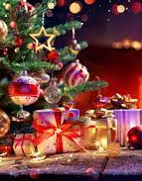
Идея проекта
Новый год – это праздник, который ты ждёшь с нетерпением. Новый год дарит множество положительных эмоций, которых нам не хватает в повседневной жизни. Чтобы получать радость и счастье каждый день, мы решили сделать такую замечательную игру.

Slide 3
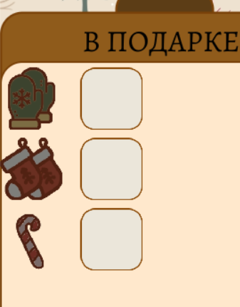
Компоненты, входящие в код
В коде есть два класса(Checkbox и Component) для определения спрайтов(подарки и ассортимент).
Остальное описано через функции, в которых мы рисуем кнопки, проверяем координаты попадания курсора мыши на объекты, добавляем людей и окна, создаём анимации.

Slide 4


Использованные библиотеки
Pygame
Random(для gif)
Math(для высчитывания углов треугольника для кнопки)
Sys и os
Sqlite3

Slide 5

Работоспособность проекта
Проект содержит больше 1000 строк, программа работает корректно. Есть нюансы. Во-первых, программа не сразу появляется. Во-вторых текст иногда выходит за рамки(несильно, на один или два символа). Это мы попытаемся доработать и добавить что-то ещё(может быть большее количество ассортиментов, разной музыки).

Slide 6


Правила игры
Сначала нужна регистрация(логин и пароль из 4 цифр).
Если пользователь говорит корректно, не надо спрашивать ‘что?’
Когда приходит негативный игрок, вы ничего не можете сказать.
Собираете подарок правильно, так будет больше звёзд, следовательно ценнее приз(призы в разработке).
Подарок нужно отдавать покупателю с помощью курсора мыши.
Можно переиграть уровень для получения большего количества звёзд.
После окончания игры можно её закончить или переиграть.

Slide 7
Источники:
Приложения, с помощью которых реализовывался дизайн: Adobe Express, Ibis Paint, Paint 3D
Gif: https://ru.pinterest.com/
Музыка и звуковые эффекты: https://zvukipro.com/music/

